Slide 1
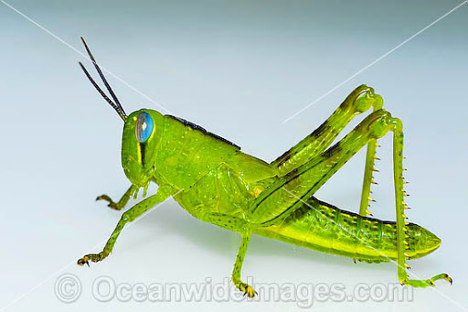
সুপ্রিয়, ১২শ শ্রেণির শিক্ষার্থীবৃন্দ,
জীববিজ্ঞান ক্লাসে
তোমাদেরকে
স্বাগতম

Slide 2
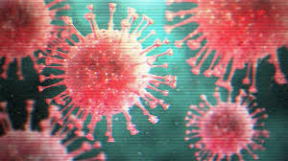
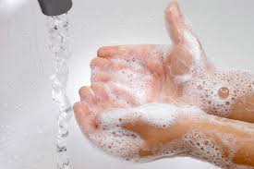
করোনা মহামারির
এই সময়ে তোমরা---
বাইরে গেলে অবশ্যই মাস্ক ব্যবহার করবে।
সাবান দিয়ে উত্তমরূপে
হাত ধৌত করবে।
বাইরে গেলে অবশ্যই সামাজিক দুরত্ব বজায় রাখবে|

Slide 3
শিক্ষক পরিচিতিঃ
মোঃ গোলাম মোস্তফা
সহকারি অধ্যাপক (জীববিজ্ঞান)
বেগুনহাটি ফাজিল ডিগ্রি মাদ্রাসা
কাপাসিয়া,গাজীপুর।
মোবাইলঃ ০১৭১১ ২০৭৯১৪
e-mail: golammostofaap@gmail.com

Slide 4
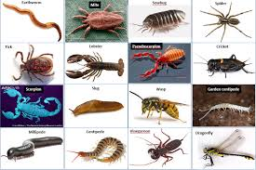
১২শ শ্রেণি
জীববিজ্ঞান
২য় পত্র
১ম অধ্যায়ঃ
প্রাণীর শ্রেণিবিন্যাস
Lesson: 07
Arthropoda

Slide 5
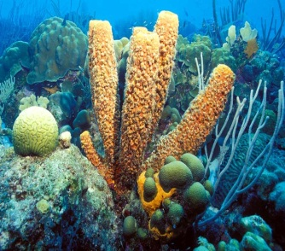
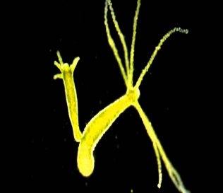
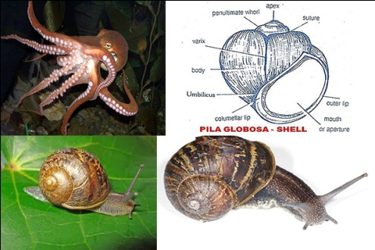
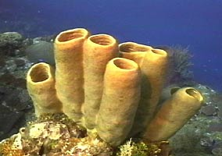
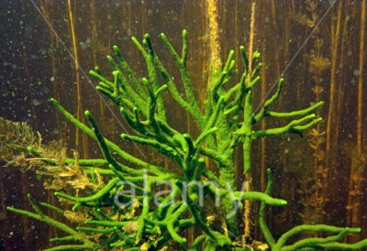
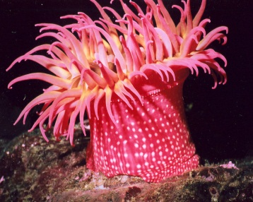
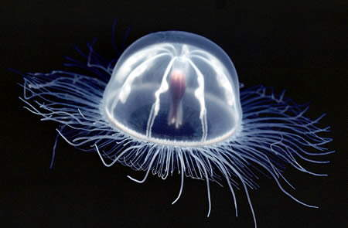
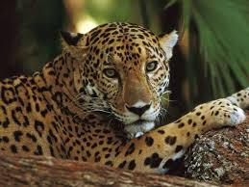
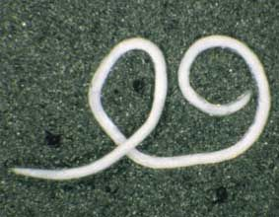
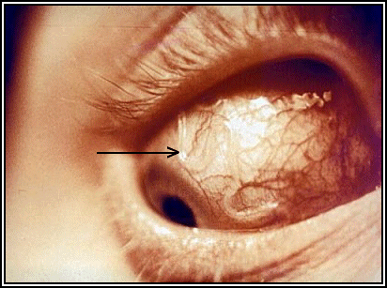
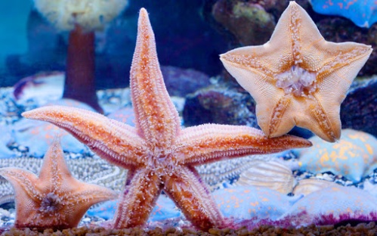
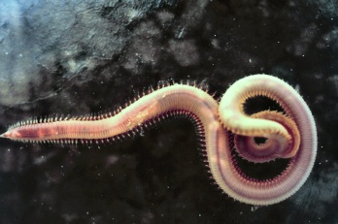
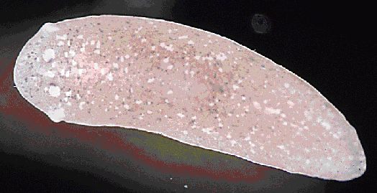
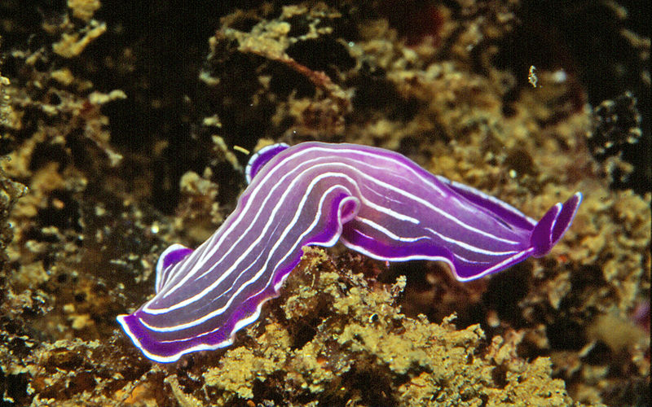
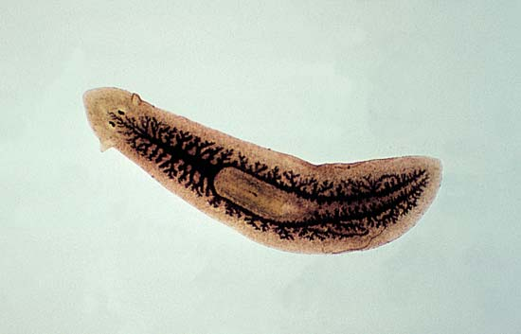
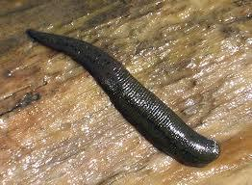
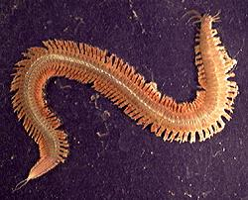
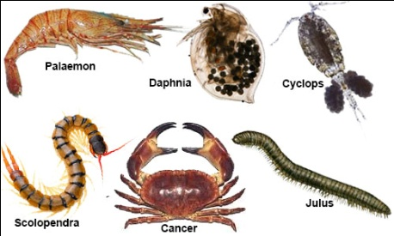
ছবিতে তোমরা কী কী দেখতে পাচ্ছ?

Slide 6
হ্যাঁ, আজ আমাদের আলোচ্য বিষয়ঃ
প্রাণিজগতের শ্রেণিবিন্যাস
প্রাণিজগতের প্রধান পর্ব ৯টি
আজ আমরা পর্ব-৭ Arthropoda এর সনাক্তকারি বৈশিষ্ট্য ও উদাহরণ নিয়ে আলোচনা করবো, ইনশাআল্লাহ।

Slide 7
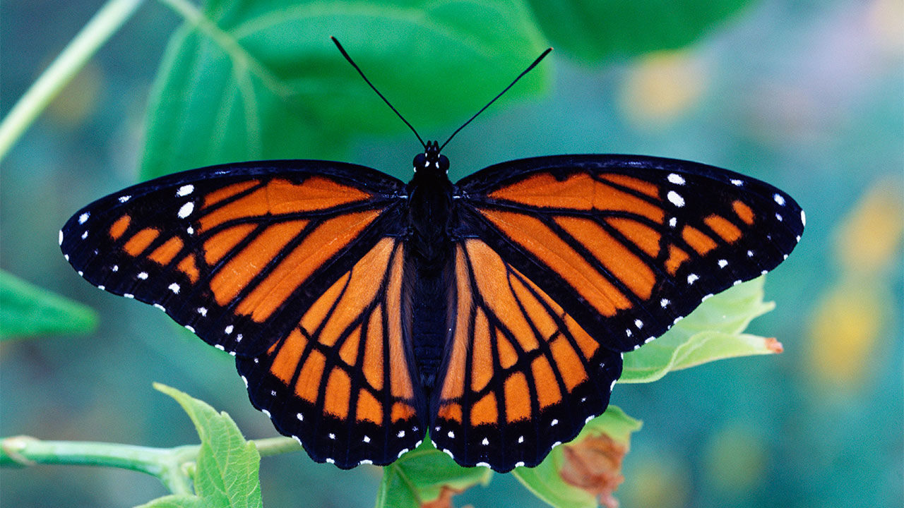
শিখন ফলঃ
প্রত্যাশা করা যায় যে, আজকের পাঠ শেষে শিক্ষার্থীরা---
1। সন্ধীপদী প্রাণীরা কোন পর্বের তা ব্যাখ্যা করতে পারবে;
2। Arthropoda পর্বের প্রাণীদের সনাক্তকারি বৈশিষ্ট্য বর্ণনা করতে পারবে;
3। Arthropoda পর্বের প্রাণীদের ২টি উদাহরণ বা বৈজ্ঞানিক নাম লিখতে পারবে।

Slide 8
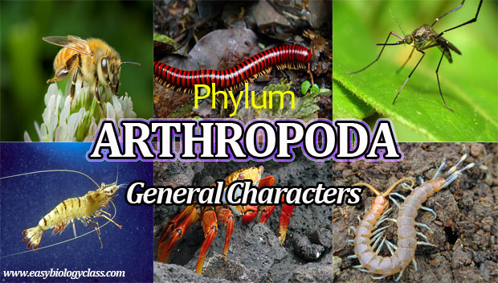
পর্ব- 7. Arthropoda
( Gr. arthron = ( সন্ধীযুক্ত)+ podos = ( পদ বা পা)

Slide 9
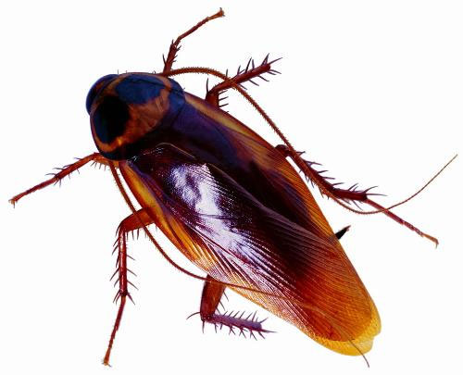
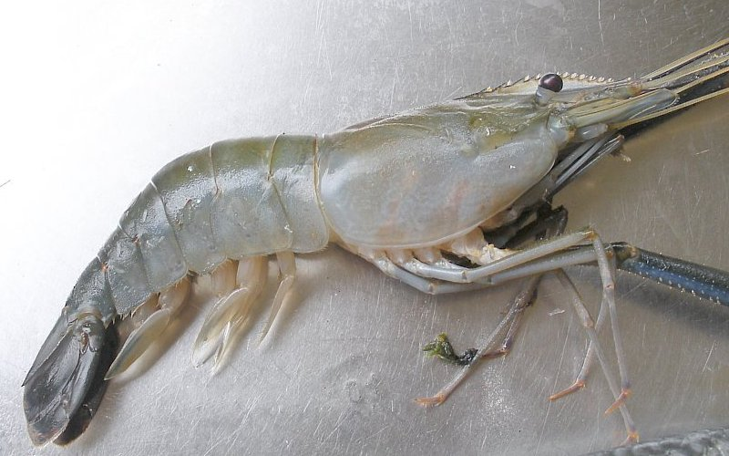
পর্ব- 7. Arthropoda
Arthropoda পর্বের প্রাণীরা
“সন্ধীপদী প্রাণী”
নামে পরিচিত।

Slide 10
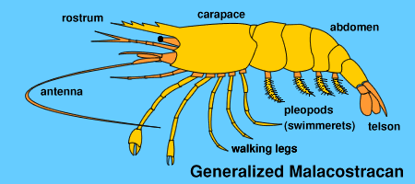
পর্ব- 7. Arthropoda
১
দেহে তিন বা ততোধিক জোড়া
সন্ধিযুক্ত পার্শ্বীয় পা বা উপাঙ্গ থাকে।
সন্ধিযুক্ত পার্শ্বীয় পা

Slide 11
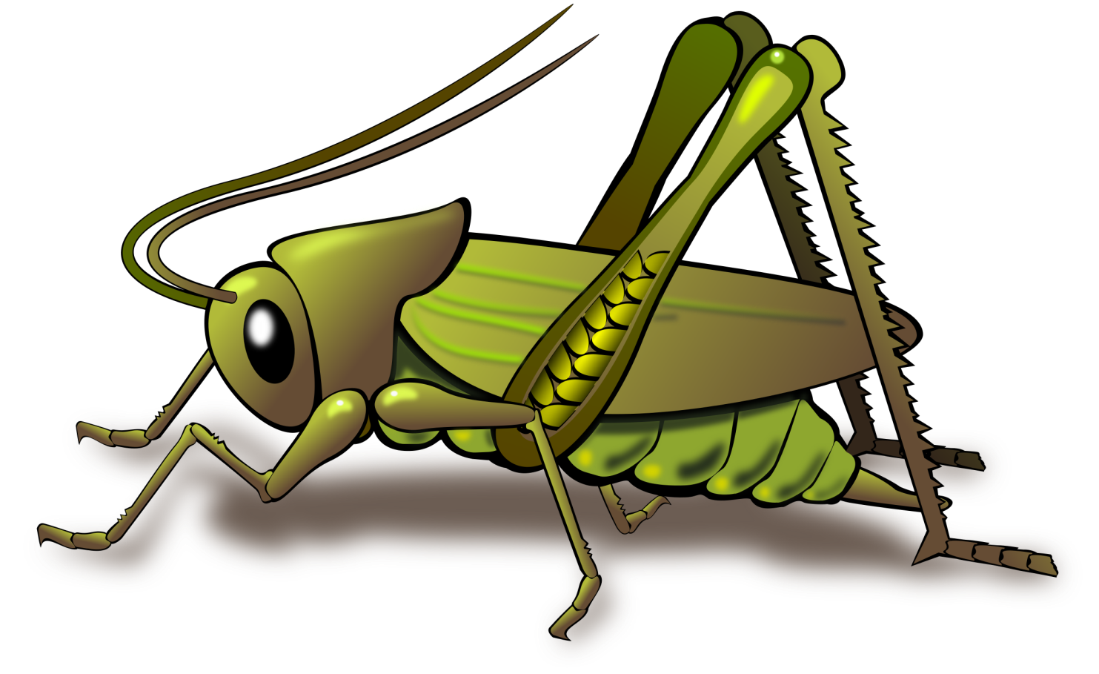
পর্ব- 7. Arthropoda
২
এদের মাথায় এন্টেনা ও একজোড়া পুঞ্জাক্ষি থাকে।
এন্টেনা
পুঞ্জাক্ষি

Slide 12
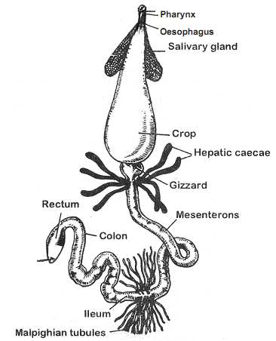
পর্ব- 7. Arthropoda
৩
এদের রেচন অঙ্গ মালপিজিয়ান নালিকা এবং হিমোসিল নামক দেহ গহ্বর থাকে।
মালপিজিয়ান নালিকা

Slide 13
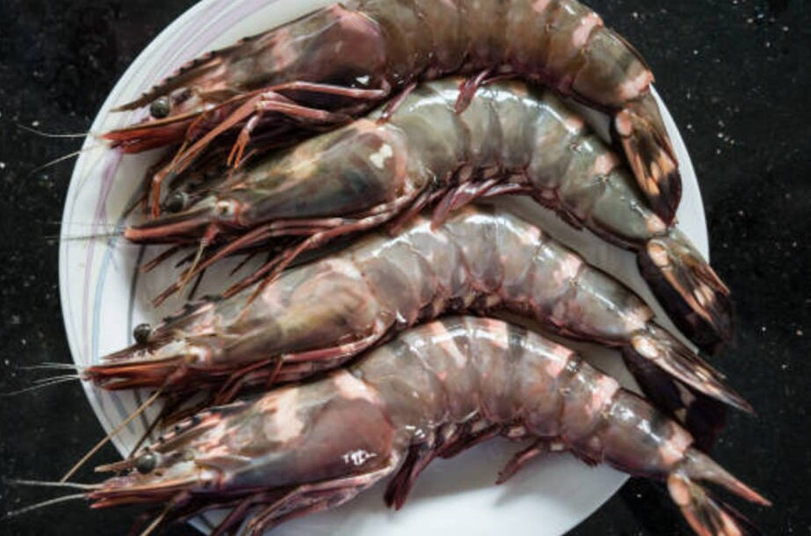
পর্ব- 7. Arthropoda
১
উদাহরণঃ
২
Periplaneta americana
Penaeus monodon

Slide 14
মূল্যায়ন
১। Arthropoda পর্বের প্রাণীদের প্রধান রেচন অঙ্গের নাম কী?
২. কোন পর্বের প্রাণীদের সন্ধীপদী প্রাণী বলা হয়?
৩। Arthropoda পর্বের ২টি প্রাণীর বৈজ্ঞানিক নাম লিখ।

Slide 15
বাড়ির কাজ
1। চিত্রের প্রাণিটি যে পর্বের
সে পর্বের ৩টি বৈশিষ্ট্য বর্ণনা কর
এবং ২টি উদাহরণ দাও।

Slide 16
“উন্নতি বলতে বর্তমান কাজ এবং
ভবিষ্যতের দৃঢ় প্রত্যয় বুঝায়।”-ইমারসন

Slide 17
এতক্ষণ মনোযোগ সহকারে,
Arthropoda পর্বের প্রাণীদের সনাক্তকারি বৈশিষ্ট্য ও উদাহরণ নিয়ে আলোচিত ক্লাসে উপস্থিত থাকার জন্য তোমাদেরকে-

Slide 18
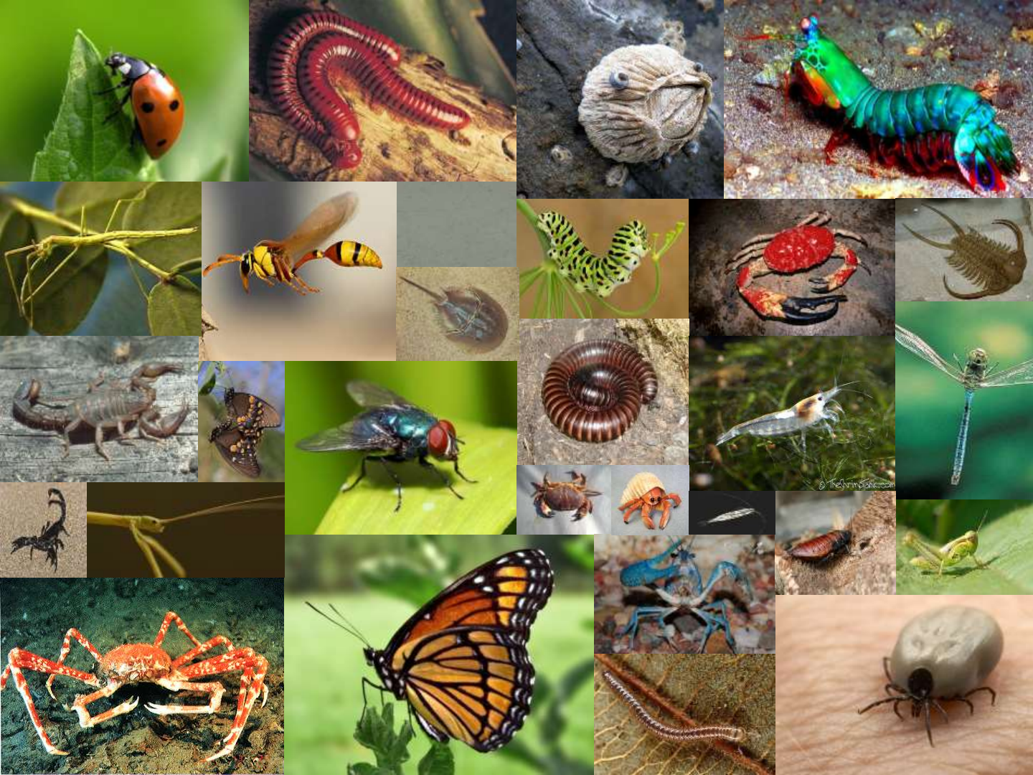
ধন্যবাদ

